Slide 1
Rovnobežnosť.
Učivo 8.ročníka.

Slide 2
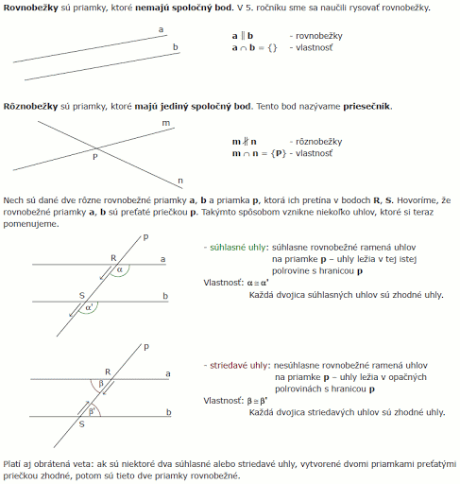
Rovnobežky a rôznobežky.

Slide 3
Rovnobežky.
Rovnobežné priamky – rovnobežky sú dve vedľa seba idúce priamky, ktorých vzdialenosť od seba je vždy rovnaká.
Rovnobežky nemajú spoločný bod.
a
b

Slide 4
Rôznobežky.
Rôznobežné priamky – rôznobežky sú priamky, ktoré sa pretínajú v jednom bode.
Tento bod nazývame priesečník.
Rôznobežky majú jediný spoločný bod.
a
P- priesečník
b

Slide 5
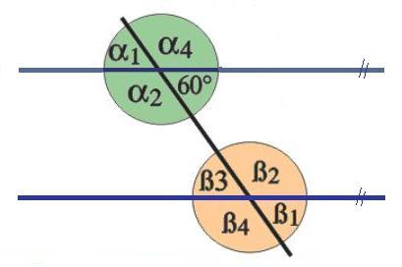
Rovnobežky preťaté priečkou.
Nech sú dve rovnobežné priamky a priamka, ktorá ich pretína v dvoch bodoch.
Hovoríme, že rovnobežné priamky sú preťaté priečkou.
Vzniknú dve skupiny uhlov – súhlasné a striedavé uhly.

Slide 6
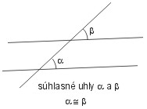
Súhlasné uhly.
Súhlasné uhly α a β ležia v tej istej polrovine s hraničnou priečkou.
Ak sú priamky preťaté priečkou rovnobežné, tak každá dvojica súhlasných uhlov sú zhodné uhly.

Slide 7
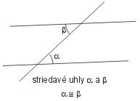
Striedavé uhly.
Striedavé uhly α a β ležia v opačných polrovinách s hraničnou priečkou.
Ak sú priamky preťaté priečkou rovnobežné, tak každá dvojica striedavých uhlov sú zhodné uhly.

